Slide 1
스마트폰 게임 프로그래밍
-미세먼지 정보 조회-
2011180047 정택수
2012180004 권창현

Slide 2
Chapter1 - 어플리케이션 소개
Index
Chapter2 - 기획 수정 사항
Chapter3 - 개발진행상황
Chapter4 - 시연 영상

Slide 3
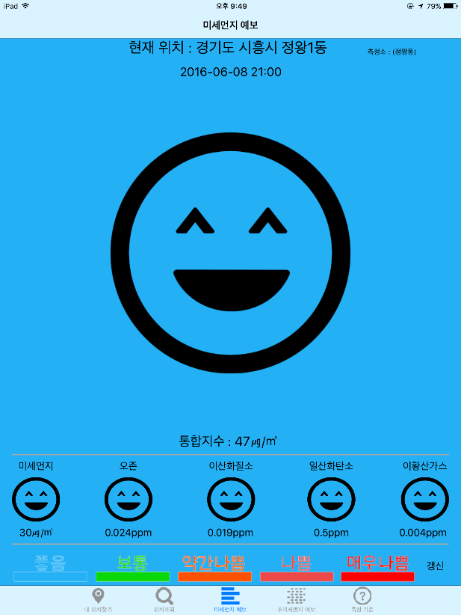
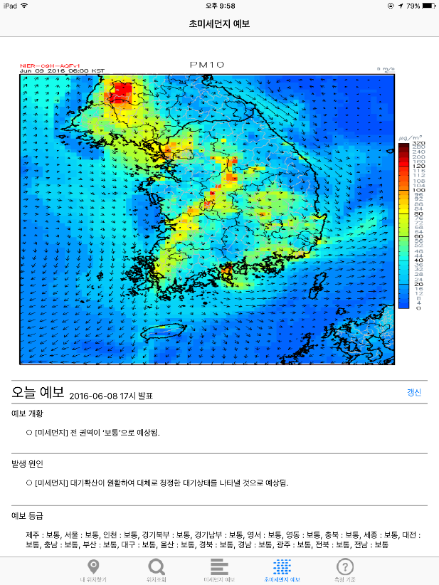
Chapter1 어플리케이션 소개
대기오염, 미세먼지 등
건강에 해를 입히는
유해한 물질을
미리 알고 대비하기 위해
대기오염 정보를 확인
할 수 있는 어플리케이션

Slide 4
Chapter2 기획 수정 사항
수정 전 | 수정 후
2차 발표 수정 내용 기간별 통계수치 정보 조회 제외 | 최종 발표 수정 내용 기간별 통계수치 정보 조회 제외

Slide 5
Chapter3 개발 진행 상황
어플리케이션 시작 시 로고화면 출력

Slide 6
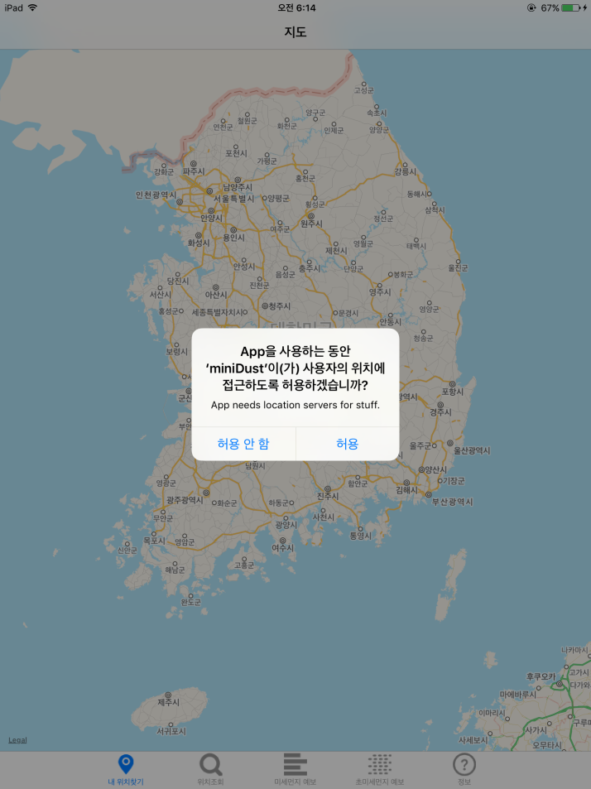
Chapter3 개발 진행 상황
GPS를 활용하여
나의 위치를 찾기 위한
위치정보 접근 허용 여부 확인

Slide 7
Chapter3 개발 진행 상황
GPS를 활용하여
나의 위치를 찾음
화면의 이동은
아래의 버튼을 이용한다.

Slide 8
Chapter3 개발 진행 상황
현재 위치가 아닌 다른 지역의
미세먼지 정보를 알고 싶을때는
직접 조회가 가능하도록
전국적으로 조회가 가능하다.
(구)지번주소조회 서비스 API 사용

Slide 9
Chapter3 개발 진행 상황
나의 위치정보(위도, 경도)를
이용하여 현재 위치를 출력하며
또는 수동으로 원하는 지역을 선택하여
현재 위치, 선택한 지역에서
가장 가까운 측정소와
측정소의 측정 정보가 출력됨
등급에 따라서 이모티콘과 배경색 변화
측정소정보 조회 서비스 API,
대기오염정보 조회 서비스 API 사용

Slide 10
Chapter3 개발 진행 상황
오늘의 초미세먼지 예보
06시, 12시 18시를
기준으로 PM농도를
보여주는 여러장의 사진과
예보 개황, 발생 원인,
지역별 예보 등급을 보여준다.
대기오염정보 조회 서비스의
미세먼지 예보 통보 조회 API 사용

Slide 11
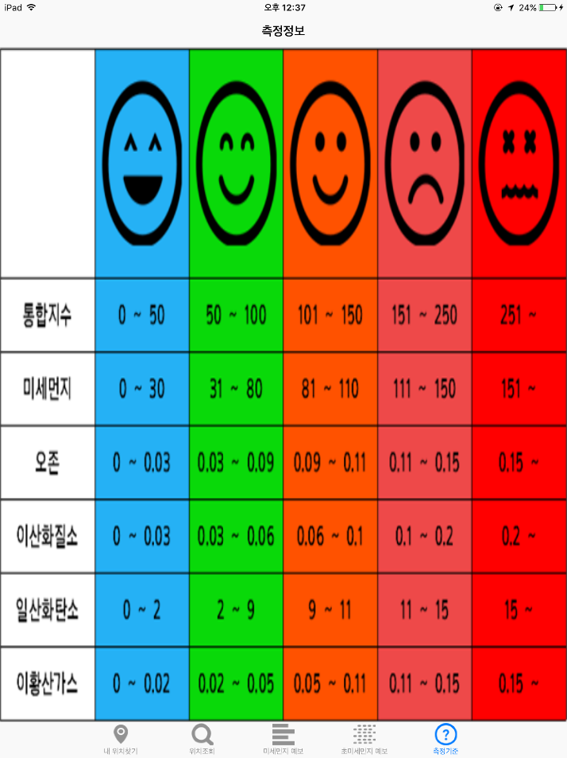
Chapter3 개발 진행 상황
미세먼지 정보
측정 기준표

Slide 12
Chapter3 개발 진행 상황
개발 내용 | 개발 진척도
대기오염 정보 조회 | 100%
대기오염 통계 | 100%
측정소 정보 조회 | 100%
지번주소 조회 | 100%
초 미세먼지, 미세먼지 조회 | 100%

Slide 13
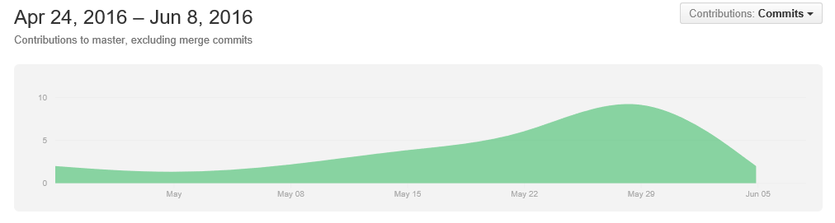
Chapter3 개발 진행 상황
꾸준한 깃허브 커밋!

Slide 14
Chapter4 시연 영상

Slide 15
Thank You

